Slide 1
프리젠테이션 콘텐츠 제작 노하우
소속: OOOOOO
발표자 : 홍길동
Notes:
콘텐츠 제작 노하우에 대해 강의를 진행하겠습니다.
발표자는 홍길동입니다.

Slide 2
1
주제선정 및 자료 조사
2
프리젠테이션 기획 및 대본 재작
3
프리젠테이션 PPT 제작
4
프리젠테이션 녹화
제작과정
5
NG 재녹화
6
오탈자수정
Notes:
먼저, 콘텐츠 제작과정을 살펴보시면, 주제선정, 발표내용 구상, 발표대본 제작을 진행합니다.
발표내용에 대해서 준비되면 발표제작을 진행하게 되는데요.
이때 저작도구 실버스트림 프로듀서를 활용하여 제작/녹화합니다.
제작후 편집단계로 NG수정과 오탈자 수정을 진행하는 절차를 진행합니다.

Slide 3


노하우
1
눈이 즐거운 발표자료를
만들어라
Notes:
콘텐츠 제작 시 핵심 1번은 그림을 최대한 사용하여 눈이 즐거운 발표자를 만드는 것이 효과적입니다.

Slide 4
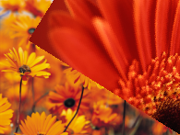
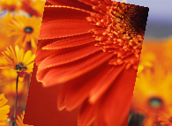
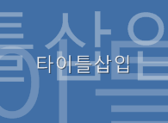
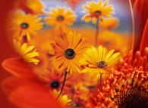
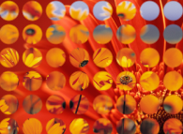
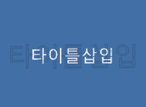
노하우
2
다양한기능이 있는 편집기능을
사용하라
Notes:
콘텐츠 제작 시 핵심 2번은 콘텐츠 제작시 다양한 기능이 있는 편집기능을 이용할 수 있습니다.

Slide 5
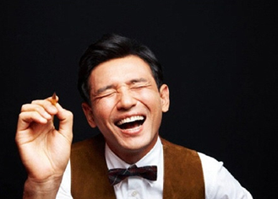

얻은점
발표능력과 자신감향상
수업내용을
심화적으로 학습
Notes:
콘텐츠 제작을 진행하면서 긍정적 효과에서 알아보면,
여러 번의 콘텐츠 제작 실패를 경험하면서 다시 제작을 시도함으로써 발표연습이 되고
그런 과정속에서 발표능력이 향상되므로 자신감 향상을 느낄 수 있습니다.
또한 콘텐츠 제작준비 과정속에서 수업내용을 심도있게 구성하고 이해할 수 있습니다.
수고하셨습니다.

